Slide 1
내 집 4조
이남수,유진주
Notes:
시작

Slide 2
목차
프로젝트 개요
주요 구현 기능
시연

Slide 3
프로젝트 개요

Slide 4

내 집 4조
프로젝트 개요
Notes:
이 같은 일련의 과정을 처리한다.

Slide 5
내 집 4조
프로젝트 개요 - 목표
1학기 동안 배운 것들을 내 것으로 만들자
Notes:
이 같은 일련의 과정을 처리한다.

Slide 6
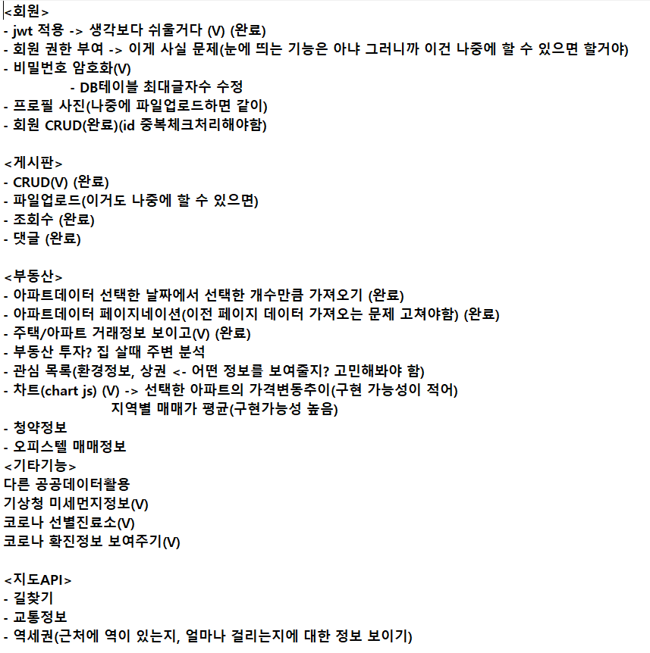
내 집 4조
프로젝트 개요 – 구현할 세부기능(계획)
Notes:
이 같은 일련의 과정을 처리한다.

Slide 7
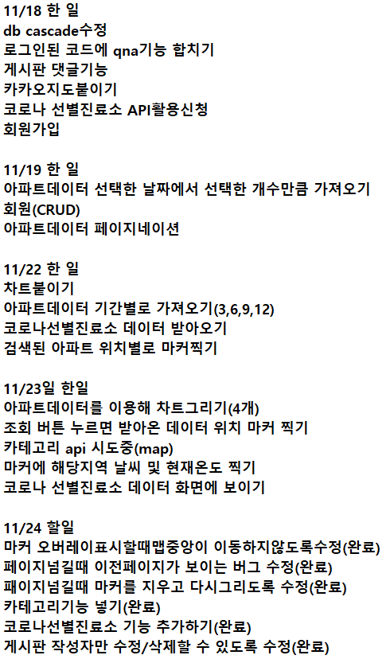
내 집 4조
프로젝트 개요 - 진행
Notes:
이 같은 일련의 과정을 처리한다.

Slide 8
주요 구현 기능

Slide 9
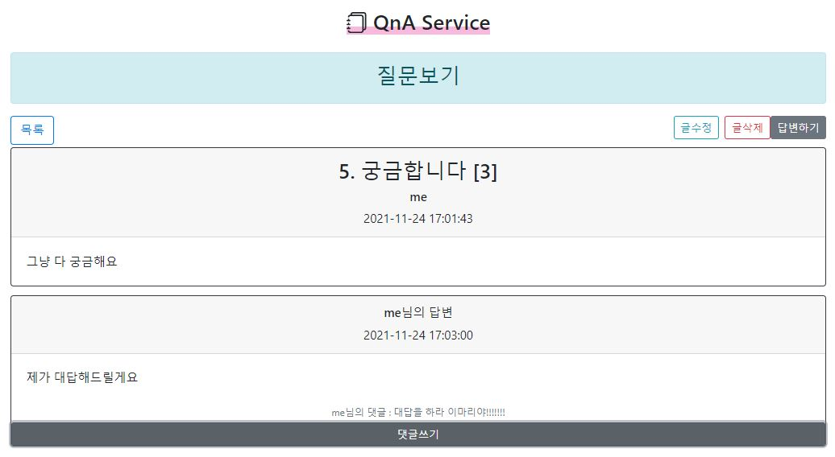
내 집 4조
주요 구현 기능 - 대댓글
Notes:
이 같은 일련의 과정을 처리한다.

Slide 10
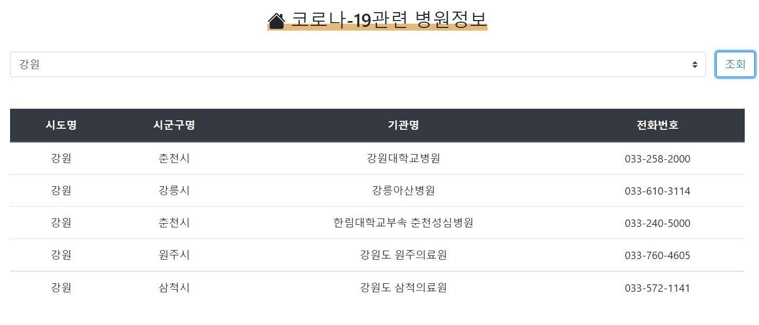
내 집 4조
주요 구현 기능 - 선별진료소
Notes:
이 같은 일련의 과정을 처리한다.

Slide 11
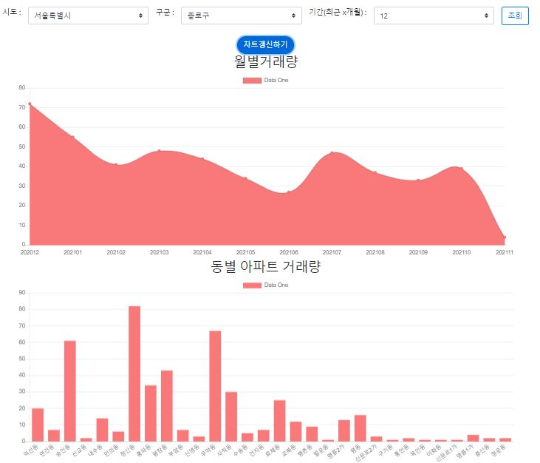
내 집 4조
주요 구현 기능 - 차트
Notes:
이 같은 일련의 과정을 처리한다.

Slide 12
시연

Slide 13
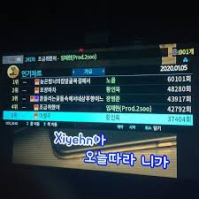
내 집 4조
시연
Notes:
이 같은 일련의 과정을 처리한다.

Slide 14
감사합니다.

